Slide 1

Agenda
Finanzmathematik
1. Zinsen auf Einmalzahlungen
  Geld & Zeit = Zinsen
  Zinsmodelle
2. Mehrfachzahlungen
  Unterjährige Raten und Renten (arithmetische Reihe)
  Periodentreue Raten (geometrische Reihe)
  Renten
3. Annuitäten
Aufgaben

Slide 2
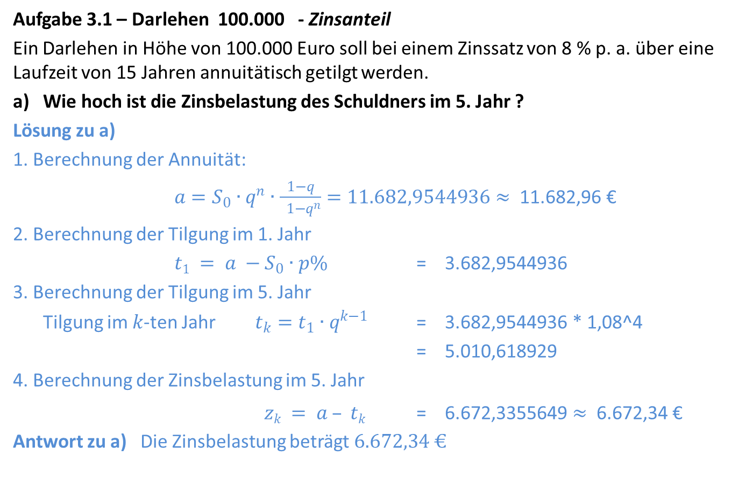
Aufgaben
Aufgabe 3.1 – Darlehen 100.000 - Zinsanteil
Ein Darlehen in Höhe von 100.000 Euro soll bei einem Zinssatz von 8 % p. a. über eine Laufzeit von 15 Jahren annuitätisch getilgt werden.
Wie hoch ist die Zinsbelastung des Schuldners im 5. Jahr ?
Lösung zu a)
1. Berechnung der Annuität:
$a=S_{0}∙q^{n}∙\frac{1−q}{ 1−q^{n}}=11.682,9544936≈$ 11.682,96 €
2. Berechnung der Tilgung im 1. Jahr
$t1 = a −S_{0}∙p\%$ = 3.682,9544936
3. Berechnung der Tilgung im 5. Jahr
Tilgung im $k$-ten Jahr $t_{k}=t_{1}∙q^{k−1}$ = 3.682,9544936 * 1,08^4
= 5.010,618929
4. Berechnung der Zinsbelastung im 5. Jahr
$zk = a – tk$ = 6.672,3355649 $≈$ 6.672,34 €
Antwort zu a) Die Zinsbelastung beträgt $6.672,34 €$

Slide 3
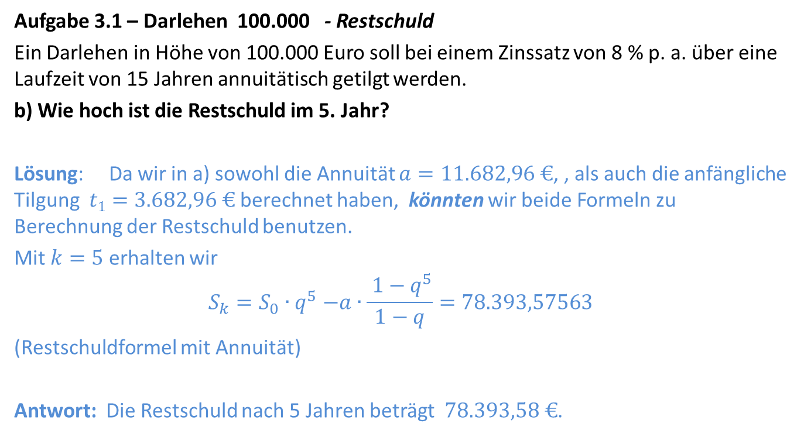
Aufgaben
Aufgabe 3.1 – Darlehen 100.000 - Restschuld
Ein Darlehen in Höhe von 100.000 Euro soll bei einem Zinssatz von 8 % p. a. über eine Laufzeit von 15 Jahren annuitätisch getilgt werden.
b) Wie hoch ist die Restschuld im 5. Jahr?
Lösung: Da wir in a) sowohl die Annuität $a=11.682,96 €$, , als auch die anfängliche Tilgung $t1=3.682,96 €$ berechnet haben, könnten wir beide Formeln zu Berechnung der Restschuld benutzen.
Mit $k=5$ erhalten wir
$$S_{k}=S_{0}{∙q}^{5}−a∙\frac{ 1−q^{5}}{1−q}=78.393,57563$$
(Restschuldformel mit Annuität)
Antwort: Die Restschuld nach 5 Jahren beträgt $78.393,58 €$.

Slide 4

Aufgaben
Aufgabe 3.1 – Darlehen 100.000 - Tilgungsplan
Ein Darlehen in Höhe von 100.000 Euro soll bei einem Zinssatz von 8 % p. a. über eine Laufzeit von 15 Jahren annuitätisch getilgt werden.
c) Stellen Sie den Tilgungsplan mit einer Annuität von $11.682,96 €$auf:
Notes:
Vorgehen:
Annuität berechnen über:
Zinsen = Restschuld JA x Zinssatz
Tilgung = Annuität – Zinsen
Restschuld JE = Restschuld JA – Tilgung
Restschuld JA (t+1) = Restschuld JE (in t)
FS 3.7.2
Hinweis:

Slide 5
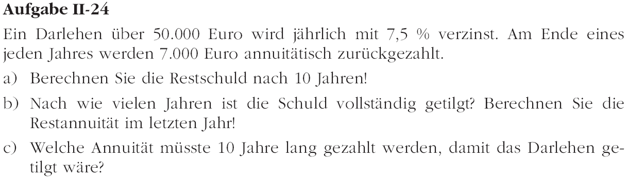
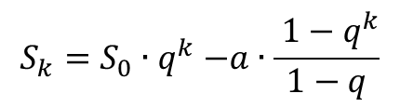

Aufgaben
Aufgabe 3.2 – Darlehen 50.000 - Restschuld, Laufzeit, Annuität
Lösung:
Da $S_{0}=50.000€, q=1,075, k=10 und a=7000€$ gegeben sind, bietet sich die folgende die Restschuldformel mit $a$ an:
$$50.000∙{\text{1,075}}^{10}−7.000∙\frac{1−{\text{1,075}}^{10}}{−7,5\%}=4.021,966$$
Antwort:
(a) Die Restschuld wird 4.021,97 € betragen.
$$S_{k}=S_{0}{∙q}^{k}−a∙\frac{ 1−q^{k}}{1−q}$$

Slide 6

Aufgaben
Aufgabe 3.2 – Darlehen 50.000 - Restschuld, Laufzeit, Annuität
Lösung:
Wir benutzen die Annuitätengleichung, die wir nach $q^{n}$ auflösen und dann logarithmieren:
$$\ln\left(\frac{a}{S_{0}∙\left(1−q\right)+a}\right)=n∙\ln\left(q\right)⇒ n=10,60907265$$
Antwort:
(b) Das Darlehen ist nach $n=11$ Jahren getilgt.

Slide 7
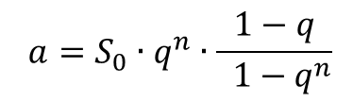

Aufgaben
Aufgabe 3.2 – Darlehen 50.000 - Restschuld, Laufzeit, Annuität
Lösung:
Wir benutzen die Annuitätengleichung mit $n=10$:
$$a=50.000∙{1,075}^{10}∙\frac{1−1,075}{ 1−{1,075}^{10}}=7.284,296$$
Antwort:
(c) Um das Darlehen nach 10 Jahren vollständig zu tilgen, müsste eine Annuität von 7.284,30 € gezahlt werden.
$$a=S_{0}∙q^{n}∙\frac{1−q}{ 1−q^{n}}$$

Slide 8
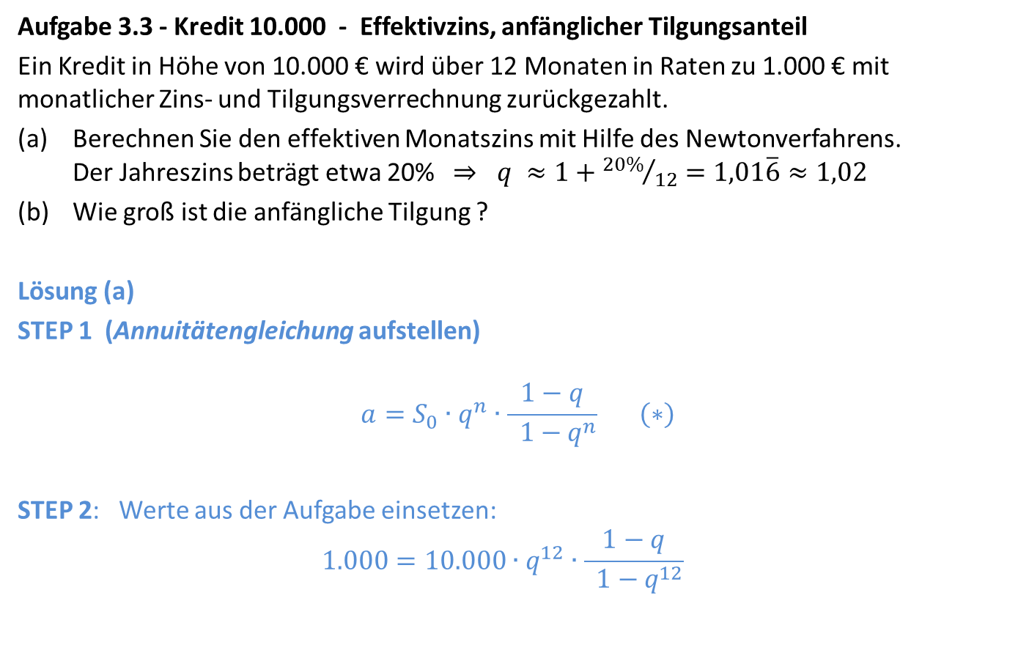
Aufgaben
Aufgabe 3.3 - Kredit 10.000 - Effektivzins, anfänglicher Tilgungsanteil
Ein Kredit in Höhe von 10.000 € wird über 12 Monaten in Raten zu 1.000 € mit monatlicher Zins- und Tilgungsverrechnung zurückgezahlt.
Berechnen Sie den effektiven Monatszins mit Hilfe des Newtonverfahrens.
Der Jahreszins beträgt etwa 20% $⇒ q ≈1+{20\%}/{12}=1,01\overline{6}≈1,02$
Wie groß ist die anfängliche Tilgung ?
Lösung (a)
STEP 1 (Annuitätengleichung aufstellen)
$$a=S_{0}∙q^{n}∙\frac{1−q}{ 1−q^{n}} \left(∗\right)$$
STEP 2: Werte aus der Aufgabe einsetzen:
$$1.000=10.000∙q^{12}∙\frac{1−q}{ 1−q^{12}}$$

Slide 9
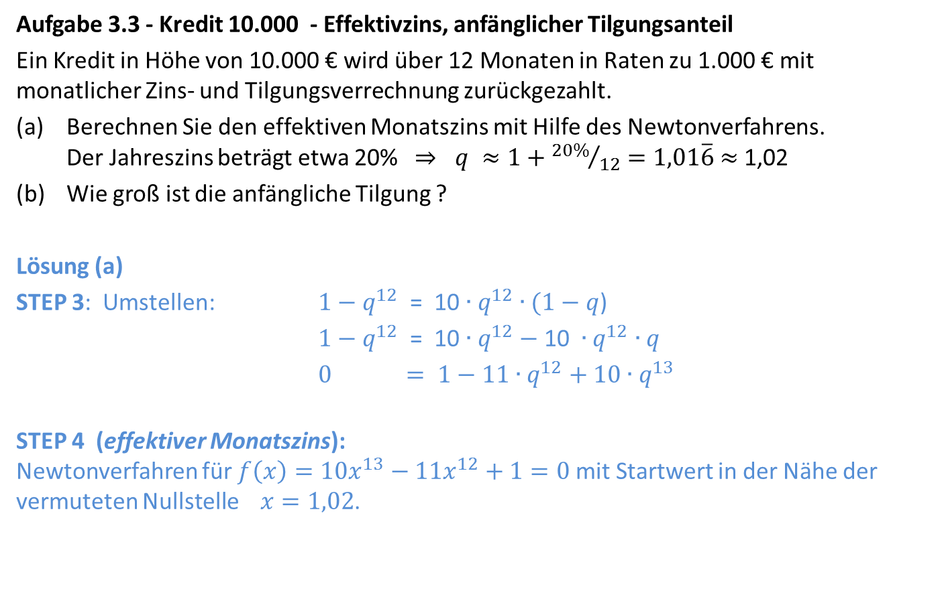
Aufgaben
Aufgabe 3.3 - Kredit 10.000 - Effektivzins, anfänglicher Tilgungsanteil
Ein Kredit in Höhe von 10.000 € wird über 12 Monaten in Raten zu 1.000 € mit monatlicher Zins- und Tilgungsverrechnung zurückgezahlt.
Berechnen Sie den effektiven Monatszins mit Hilfe des Newtonverfahrens.
Der Jahreszins beträgt etwa 20% $⇒ q ≈1+{20\%}/{12}=1,01\overline{6}$ $≈$ 1,02
Wie groß ist die anfängliche Tilgung ?
Lösung (a)
STEP 3: Umstellen: $1−q^{12}$ = 10 $∙q^{12}∙$ $(1−q$)
$1−q^{12}$ = 10 $∙q^{12}−\text{10} ∙q^{12}∙q$
$0 = 1−11∙q^{12}+10∙q^{13}$
STEP 4 (effektiver Monatszins):
Newtonverfahren für $f\left(x\right)=10x^{13}−11x^{12}+1=0$mit Startwert in der Nähe der vermuteten Nullstelle $x=1,02$.

Slide 10
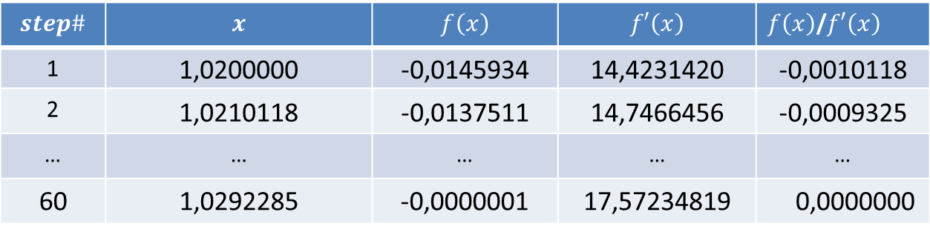
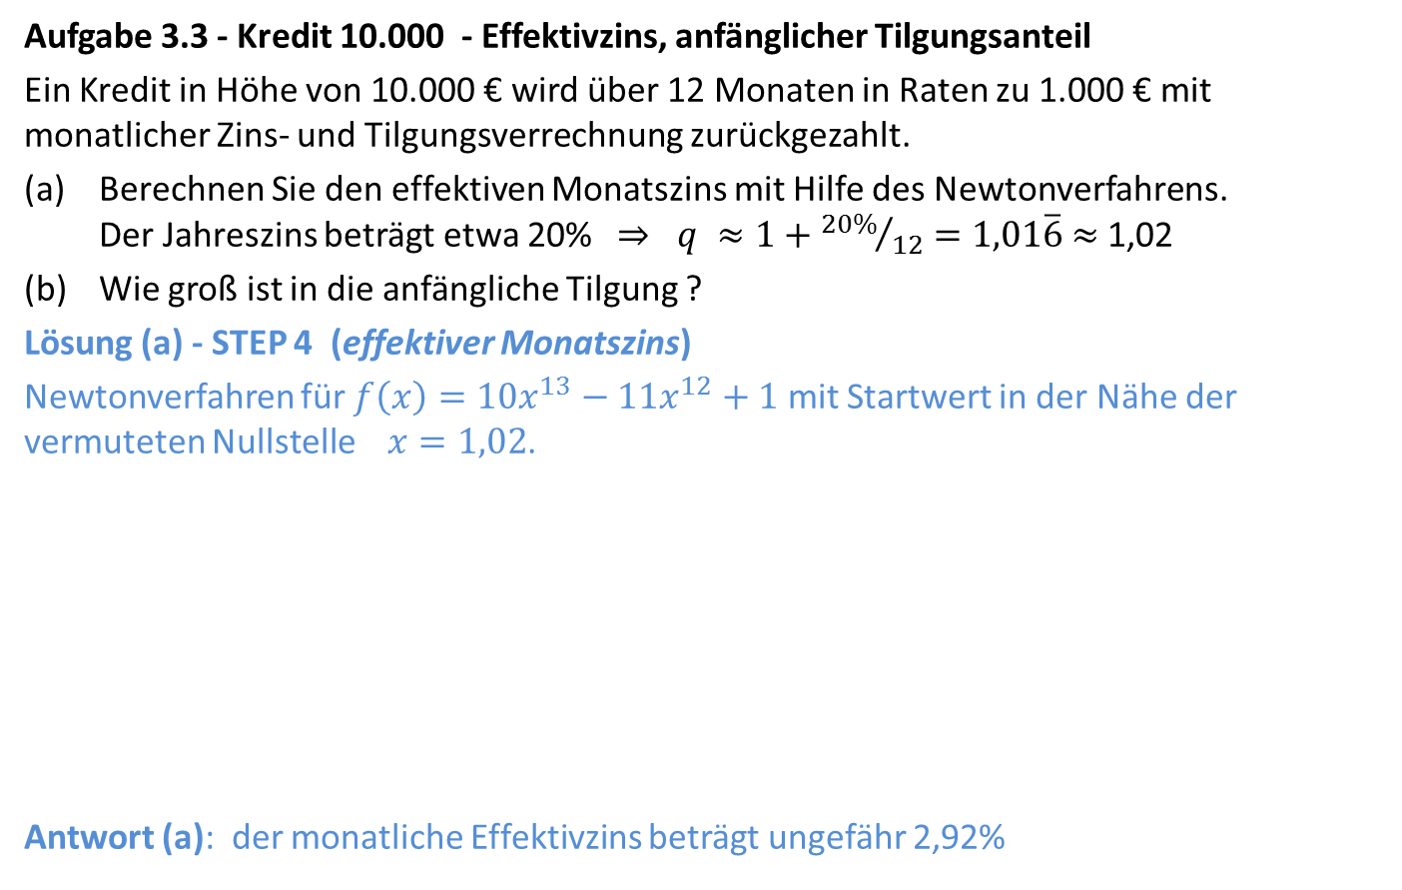
Aufgaben
Aufgabe 3.3 - Kredit 10.000 - Effektivzins, anfänglicher Tilgungsanteil
Ein Kredit in Höhe von 10.000 € wird über 12 Monaten in Raten zu 1.000 € mit monatlicher Zins- und Tilgungsverrechnung zurückgezahlt.
Berechnen Sie den effektiven Monatszins mit Hilfe des Newtonverfahrens.
Der Jahreszins beträgt etwa 20% $⇒ q ≈1+{20\%}/{12}=1,01\overline{6}$ $≈$ 1,02
Wie groß ist in die anfängliche Tilgung ?
Lösung (a) - STEP 4 (effektiver Monatszins)
Newtonverfahren für $f\left(x\right)=10x^{13}−11x^{12}+1$ mit Startwert in der Nähe der vermuteten Nullstelle $x=1,02$.
Antwort (a): der monatliche Effektivzins beträgt ungefähr 2,92%
$$step\#$$ | $$x$$ | $$f\left(x\right)$$ | $$f′\left(x\right)$$ | $f\left(x\right)$/$f′\left(x\right)$
1 | 1,0200000 | -0,0145934 | 14,4231420 | -0,0010118
2 | 1,0210118 | -0,0137511 | 14,7466456 | -0,0009325
… | … | … | … | …
60 | 1,0292285 | -0,0000001 | 17,57234819 | 0,0000000

Slide 11
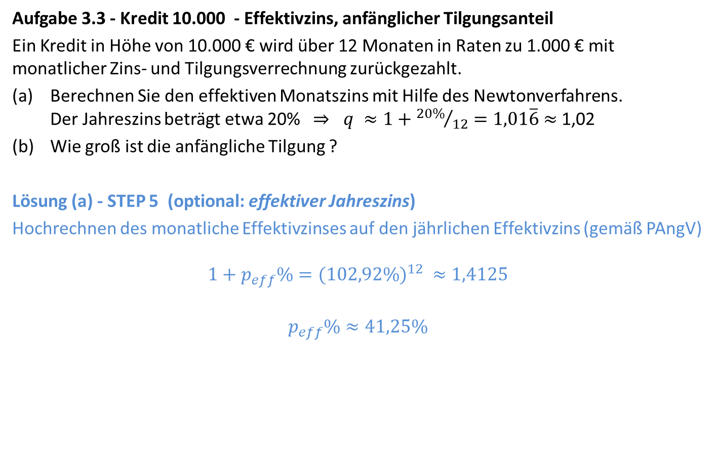
Aufgaben
Aufgabe 3.3 - Kredit 10.000 - Effektivzins, anfänglicher Tilgungsanteil
Ein Kredit in Höhe von 10.000 € wird über 12 Monaten in Raten zu 1.000 € mit monatlicher Zins- und Tilgungsverrechnung zurückgezahlt.
Berechnen Sie den effektiven Monatszins mit Hilfe des Newtonverfahrens.
Der Jahreszins beträgt etwa 20% $⇒ q ≈1+{20\%}/{12}=1,01\overline{6}$ $≈$ 1,02
Wie groß ist die anfängliche Tilgung ?
Lösung (a) - STEP 5 (optional: effektiver Jahreszins)
Hochrechnen des monatliche Effektivzinses auf den jährlichen Effektivzins (gemäß PAngV)
$$1+p_{eff}\%={(102,92\%)}^{12} ≈1,4125$$
$$p_{eff}\%≈41,25\%$$

Slide 12
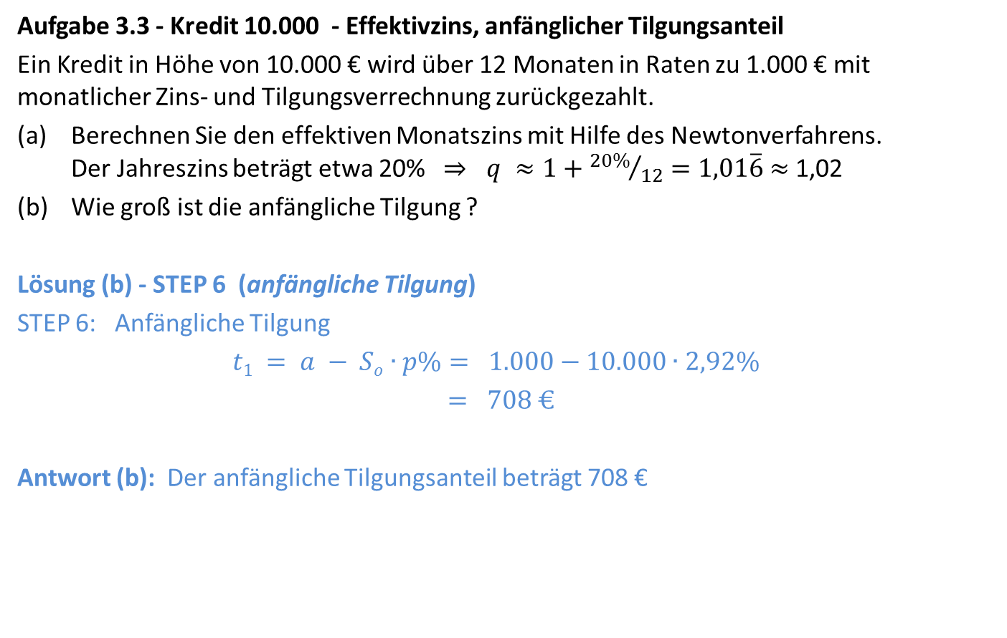
Aufgaben
Aufgabe 3.3 - Kredit 10.000 - Effektivzins, anfänglicher Tilgungsanteil
Ein Kredit in Höhe von 10.000 € wird über 12 Monaten in Raten zu 1.000 € mit monatlicher Zins- und Tilgungsverrechnung zurückgezahlt.
Berechnen Sie den effektiven Monatszins mit Hilfe des Newtonverfahrens.
Der Jahreszins beträgt etwa 20% $⇒ q ≈1+{20\%}/{12}=1,01\overline{6}$ $≈$ 1,02
Wie groß ist die anfängliche Tilgung ?
Lösung (b) - STEP 6 (anfängliche Tilgung)
STEP 6: Anfängliche Tilgung
$t1 = a − So∙p\%= 1.000−10.000∙2,92\%$
$= 708 €$
Antwort (b): Der anfängliche Tilgungsanteil beträgt 708 €

Slide 13
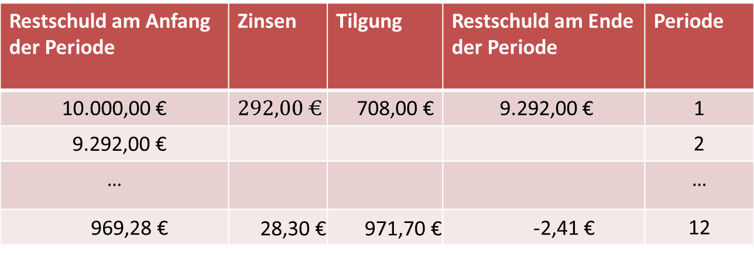

Aufgaben
Aufgabe 3.3 - Kredit 10.000 - Effektivzins, anfänglicher Tilgungsanteil
Ein Kredit in Höhe von 10.000 € wird über 12 Monaten in Raten zu 1.000 € mit monatlicher Zins- und Tilgungsverrechnung zurückgezahlt.
Berechnen Sie den effektiven Monatszins mit Hilfe des Newtonverfahrens.
Der Jahreszins beträgt etwa 20% $⇒ q ≈1+{20\%}/{12}=1,01\overline{6}$ $≈$ 1,02
Wie groß ist die anfängliche Tilgung ?
STEP 7: (optional: Tilgungsplan) Stellen Sie einen Tilgungsplan mit $p\%=2,92\%$ auf
$→$ Hausaufgabe
Restschuld am Anfang der Periode | Zinsen | Tilgung | Restschuld am Ende der Periode | Periode
10.000,00 € | $$292,00 €$$ | 708,00 € | 9.292,00 € | 1
9.292,00 € |  |  |  | 2
… |  |  |  | …
969,28 € | 28,30 € | 971,70 € | -2,41 € | 12

Slide 14
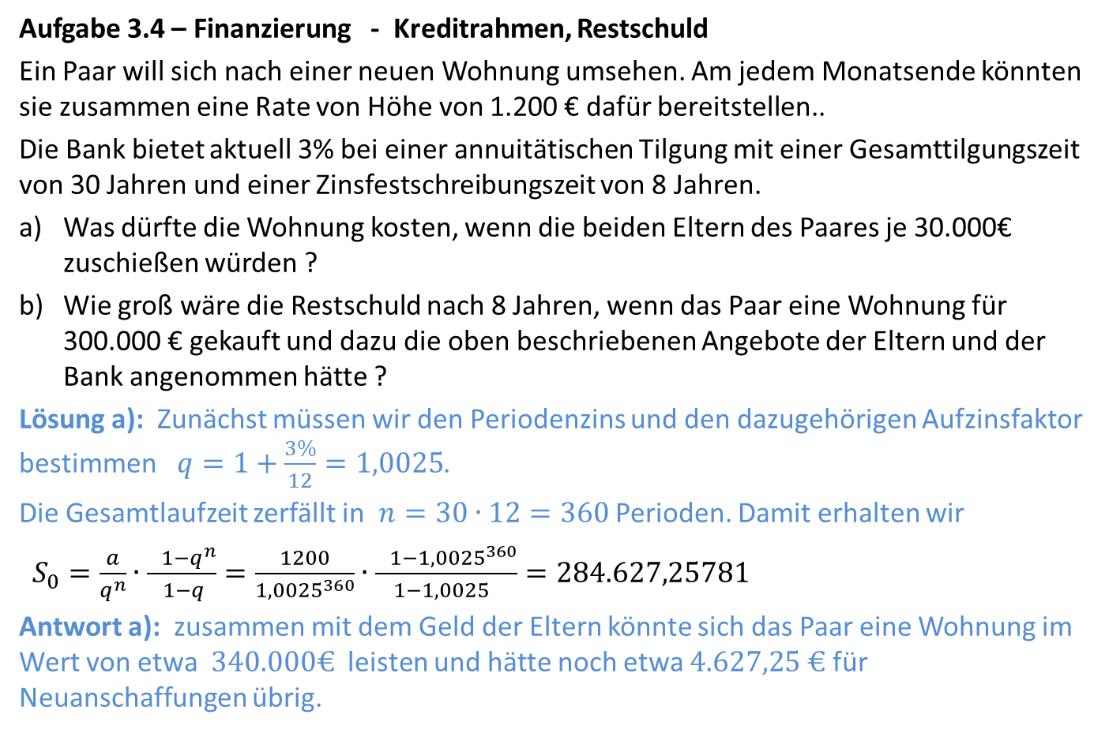
Aufgaben
Aufgabe 3.4 – Finanzierung - Kreditrahmen, Restschuld
Ein Paar will sich nach einer neuen Wohnung umsehen. Am jedem Monatsende könnten sie zusammen eine Rate von Höhe von 1.200 € dafür bereitstellen..
Die Bank bietet aktuell 3% bei einer annuitätischen Tilgung mit einer Gesamttilgungszeit von 30 Jahren und einer Zinsfestschreibungszeit von 8 Jahren.
Was dürfte die Wohnung kosten, wenn die beiden Eltern des Paares je 30.000€ zuschießen würden ?
Wie groß wäre die Restschuld nach 8 Jahren, wenn das Paar eine Wohnung für 300.000 € gekauft und dazu die oben beschriebenen Angebote der Eltern und der Bank angenommen hätte ?
Lösung a): Zunächst müssen wir den Periodenzins und den dazugehörigen Aufzinsfaktor bestimmen$q=1+\frac{3\%}{12}=1,0025$.
Die Gesamtlaufzeit zerfällt in $n=30∙12=360$ Perioden. Damit erhalten wir
$S_{0}=\frac{a}{q^{n}}∙\frac{ 1−q^{n}}{ 1−q^{ }}=\frac{1200}{{1,0025}^{360}}∙\frac{ 1−{1,0025}^{360}}{1−1,0025 }=284.627,25781$
Antwort a): zusammen mit dem Geld der Eltern könnte sich das Paar eine Wohnung im Wert von etwa $340.000€$ leisten und hätte noch etwa $4.627,25 €$ für Neuanschaffungen übrig.

Slide 15
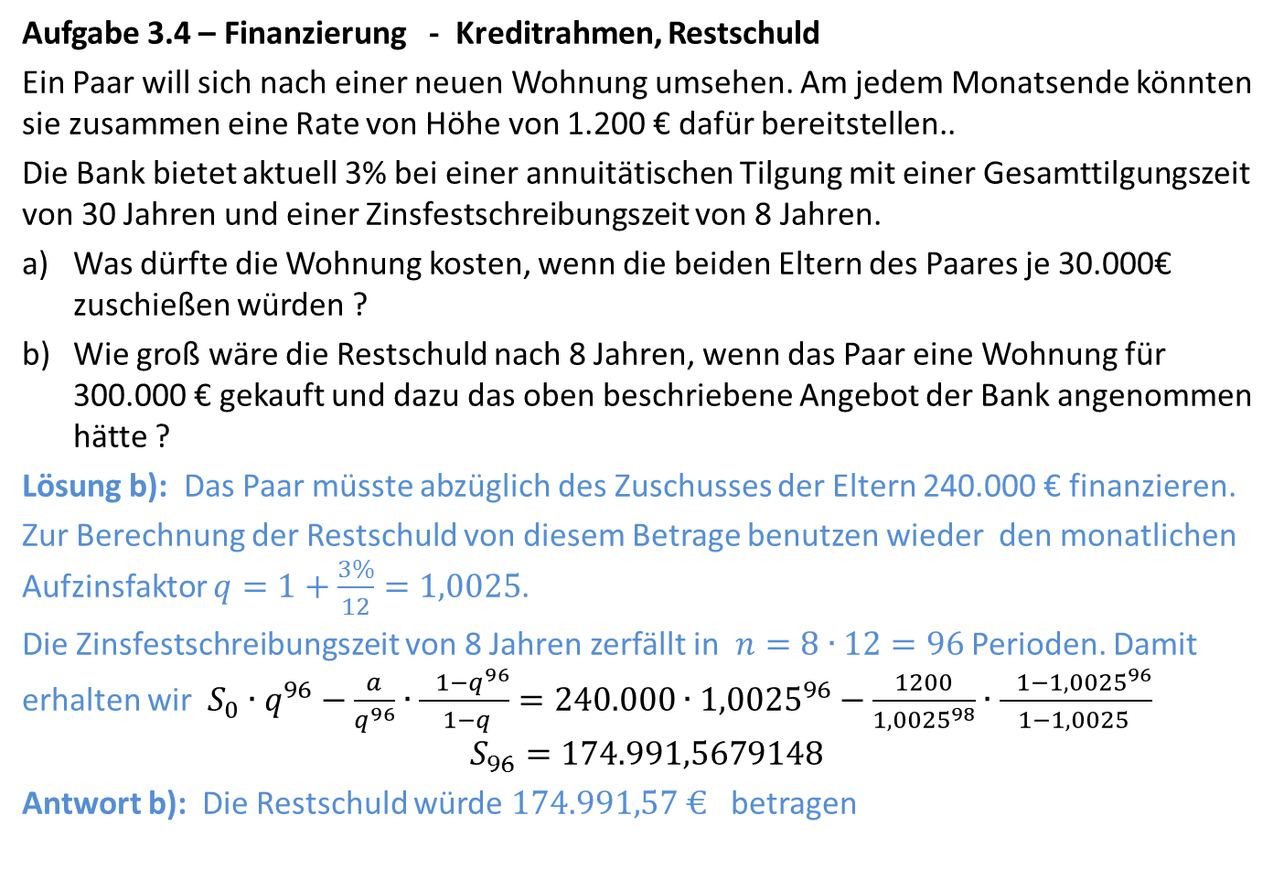
Aufgaben
Aufgabe 3.4 – Finanzierung - Kreditrahmen, Restschuld
Ein Paar will sich nach einer neuen Wohnung umsehen. Am jedem Monatsende könnten sie zusammen eine Rate von Höhe von 1.200 € dafür bereitstellen..
Die Bank bietet aktuell 3% bei einer annuitätischen Tilgung mit einer Gesamttilgungszeit von 30 Jahren und einer Zinsfestschreibungszeit von 8 Jahren.
Was dürfte die Wohnung kosten, wenn die beiden Eltern des Paares je 30.000€ zuschießen würden ?
Wie groß wäre die Restschuld nach 8 Jahren, wenn das Paar eine Wohnung für 300.000 € gekauft und dazu das oben beschriebene Angebot der Bank angenommen hätte ?
Lösung b): Das Paar müsste abzüglich des Zuschusses der Eltern 240.000 € finanzieren.
Zur Berechnung der Restschuld von diesem Betrage benutzen wieder den monatlichen Aufzinsfaktor $q=1+\frac{3\%}{12}=1,0025$.
Die Zinsfestschreibungszeit von 8 Jahren zerfällt in $n=8∙12=96$ Perioden. Damit erhalten wir $S_{0}∙q^{96}−\frac{a}{q^{96}}∙\frac{ 1−q^{96}}{ 1−q^{ }}=240.000∙{1,0025}^{96}−\frac{1200}{{1,0025}^{98}}∙\frac{ 1−{1,0025}^{96}}{ 1−1,0025 }$
$$S_{96}=174.991,5679148$$
Antwort b): Die Restschuld würde $174.991,57 €$ betragen

